Slide 1


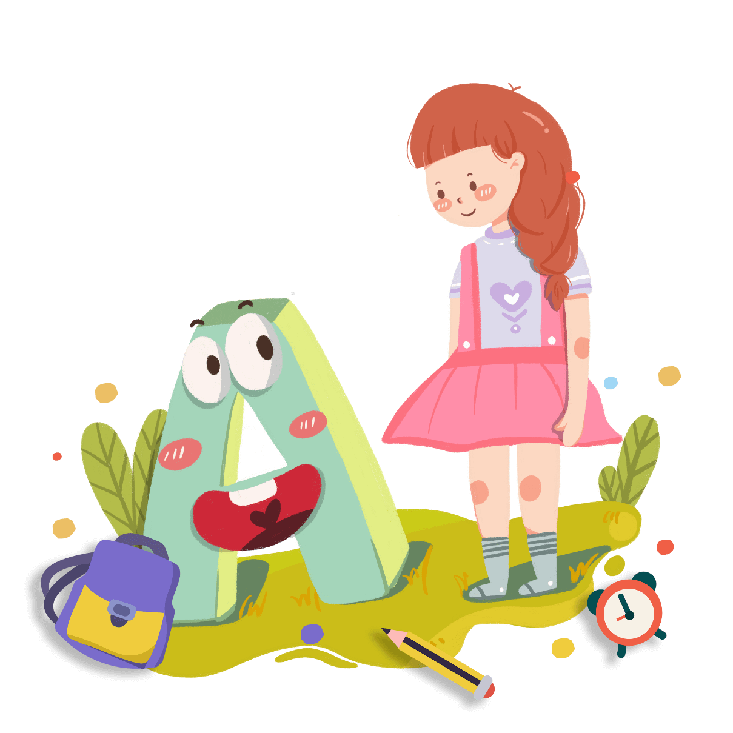
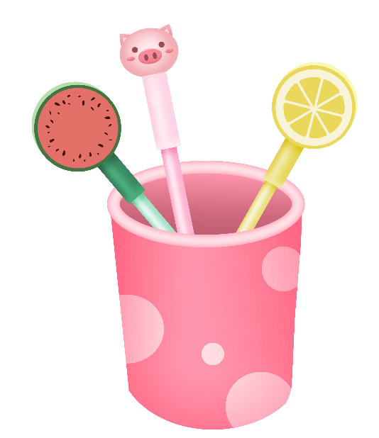

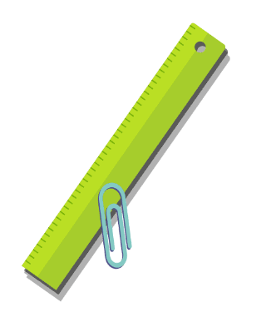

Tập làm văn
Luyện tập
Xây dựng đoạn kết bài trong bài văn miêu tả đồ vật
Măng non

Slide 2

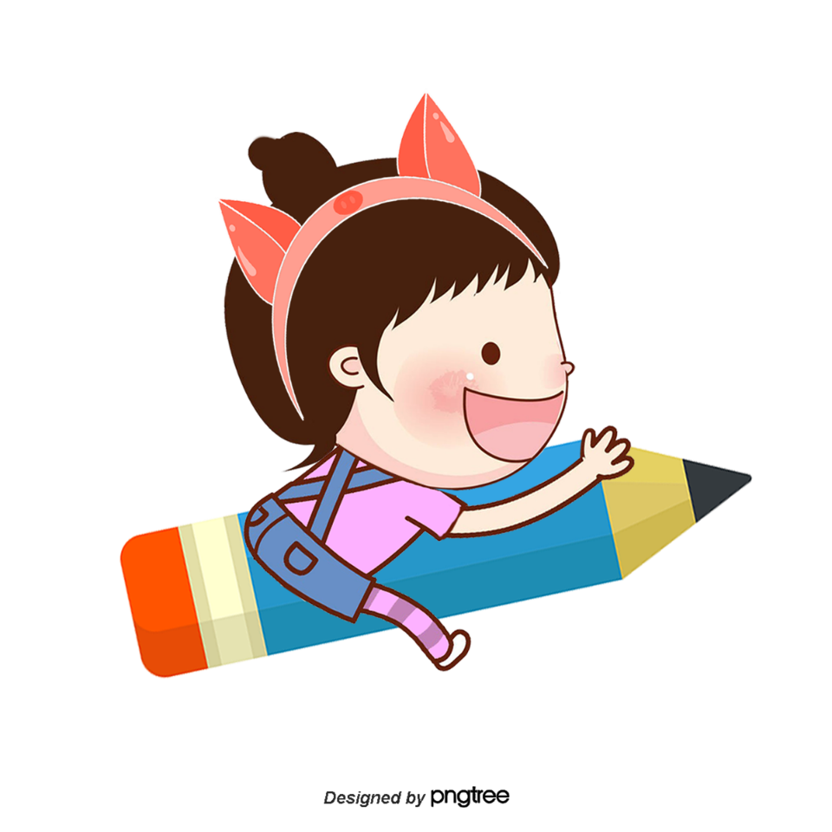
Chào các cậu, tớ là Bút Chì. Hôm nay cô giáo giao bài tập về nhà là viết một đoạn mở bài tả cái bàn học của tớ.
Các cậu xem giúp tớ đoạn mở bài tớ đã viết thuộc kiểu mở bài nào nhé!
KHỞI ĐỘNG

Slide 3

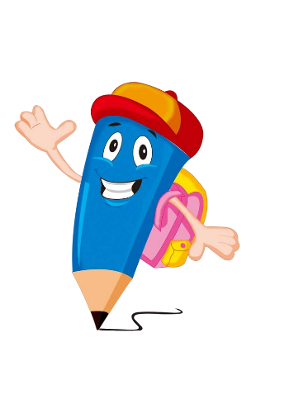
Mở bài
Vào ngày sinh nhật, bố đã mua tặng em một chiếc bàn học tập rất đẹp.
Tớ đã mở bài theo cách nào vậy nhỉ?
Mở bài trực tiếp

Slide 4
Em vẫn nhớ như in hình ảnh bố vào một ngày hè năm ngoái. Mồ hôi đẫm trán, bố mang về nhà một loạt gỗ, đinh, cưa,… Em hỏi bố dùng chúng làm gì, bố cười bảo: “Bí mật”. Thế rồi bố cưa, bố đục, bố đóng, dưới bàn tay bố, một chiếc bàn học xinh xắn hiện ra. Nó thật mộc mà lại đẹp và chắc chắn. Đó là món quà sinh nhật năm 8 tuổi bố tặng em.
Còn đoạn này tớ mở bài theo cách nào nhỉ?
Mở bài gián tiếp

Slide 5
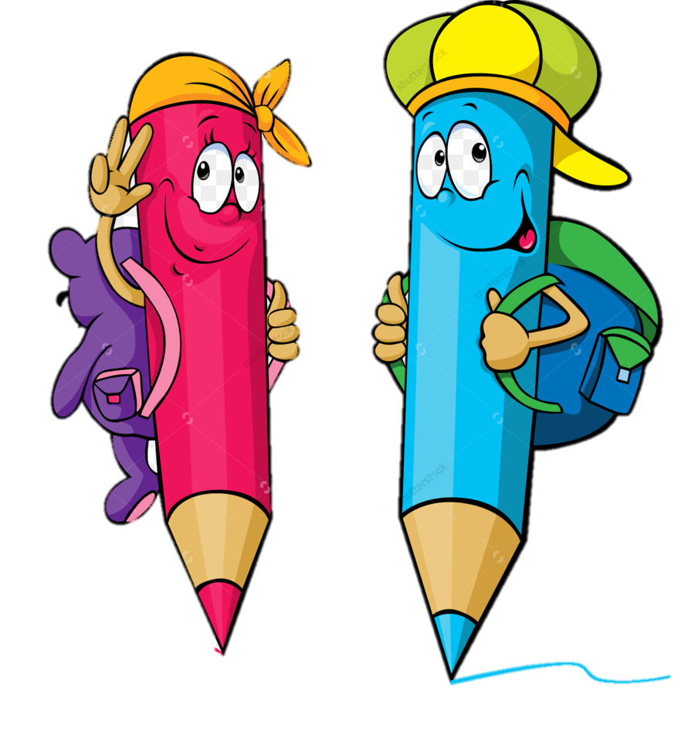
Các cậu thật giỏi ! Bây giờ chúng ta tiếp tục luyện viết đoạn kết bài thật hay để bài văn của mình hoàn chỉnh nha !!

Slide 6
KHÁM PHÁ

Slide 7
Tập làm văn
Luyện tập
Xây dựng đoạn kết bài trong bài văn miêu tả đồ vật
Măng non

Slide 8
Yêu cầu cần đạt
- Nắm vững hai cách kết bài (mở rộng, không mở rộng) trong bài văn miêu tả đồ vật (BT1).
- Viết được đoạn kết bài mở rộng cho một bài văn miêu tả đồ vật (BT2).

Slide 9






Luyện tập

Slide 10


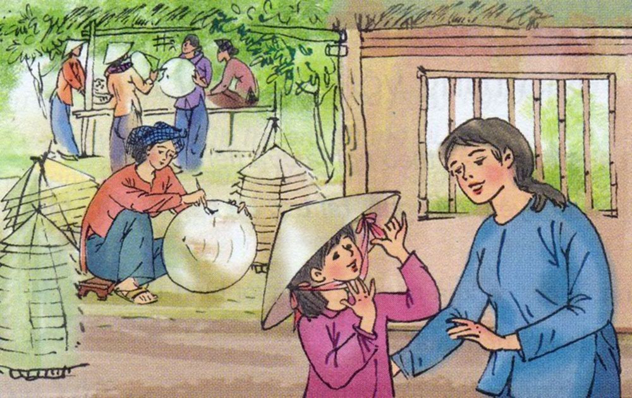
Bài 1: Đọc bài văn sau và trả lời câu hỏi:
Cái nón

Slide 11

Cái nón
Phiên chợ huyện hôm trước, má mua cho tôi một cái nón. Tôi rất thích. Miệng nón rộng gần ba gang tay, tròn vành vạnh. Từ vành lên đến chóp, tôi đếm được mười lăm vòng tre, cách nhau rất đều. Càng lên đến chóp, vòng càng nhỏ đi. Lá nón được khâu vào các vòng tre bằng sợi móc. Hôm mua, má còn nhờ người bán nón quét cho một lượt dầu nên mặt nón còn trông rất bóng.
Má buộc vào nón một chiếc quai lụa hồng. Hai bên quai tết hai chiếc nơ nho nhỏ. Tôi đội nón lên đầu, quai rất vừa cằm .
Má bảo: “Có của phải biết giữ gìn thì mới được lâu bền.” Vì vậy, mỗi khi đi đâu về, tôi đều mắc nón vào chiếc đinh đóng trên tường. Không khi nào tôi dùng nón để quạt vì quạt như thế nón dễ bị méo vành .
Theo Văn Trình

Slide 12




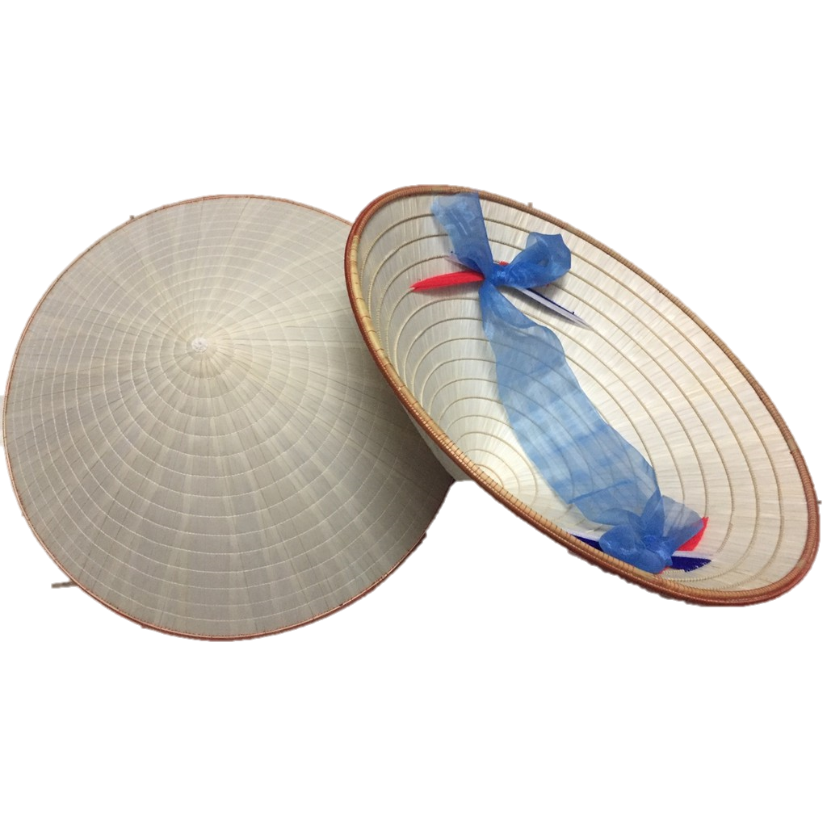

Bài văn miêu tả đồ vật nào?
Bài văn miêu tả cái nón

Slide 13


a) Hãy xác định và đọc đoạn kết bài của bài văn miêu tả cái nón.
Đoạn kết bài là đoạn văn cuối cùng trong bài

Slide 14
Cái nón
Phiên chợ huyện hôm trước, má mua cho tôi một cái nón. Tôi rất thích. Miệng nón rộng gần ba gang tay, tròn vành vạnh. Từ vành lên đến chóp, tôi đếm được mười lăm vòng tre, cách nhau rất đều. Càng lên đến chóp, vòng càng nhỏ đi. Lá nón được khâu vào các vòng tre bằng sợi móc. Hôm mua, má còn nhờ người bán nón quét cho một lượt dầu nên mặt nón còn trông rất bóng.
Má buộc vào nón một chiếc quai lụa hồng. Hai bên quai tết hai chiếc nơ nho nhỏ. Tôi đội nón lên đầu, quai rất vừa cằm .
Má bảo: “Có của phải biết giữ gìn thì mới được lâu bền.” Vì vậy, mỗi khi đi đâu về, tôi đều mắc nón vào chiếc đinh đóng trên tường. Không khi nào tôi dùng nón để quạt vì quạt như thế nón dễ bị méo vành .
Theo Văn Trình

Slide 15

a) Xác định đoạn kết bài:
Má bảo: “Có của phải biết giữ gìn thì mới được lâu bền.” Vì vậy, mỗi khi đi đâu về, tôi đều mắc nón vào chiếc đinh đóng trên tường. Không khi nào tôi dùng nón để quạt vì quạt như thế nón dễ bị méo vành.
b) Theo em, đó là kết bài theo cách nào?
Kết bài mở rộng

Slide 16
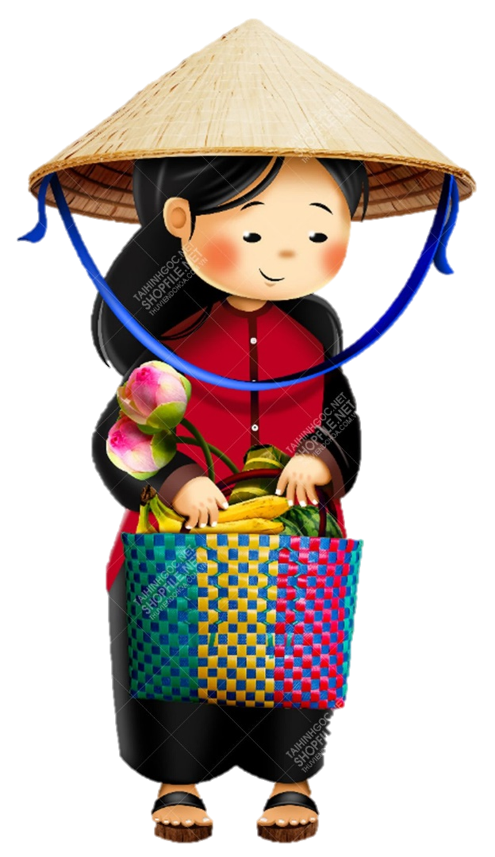

Kết bài:
Má bảo: “Có của phải biết giữ gìn thì mới được lâu bền.” Vì vậy, mỗi khi đi đâu về, tôi đều mắc nón vào chiếc đinh đóng trên tường. Không khi nào tôi dùng nón để quạt vì quạt như thế nón dễ bị méo vành.
Nêu lời căn dặn của mẹ; ý thức giữ gìn cái nón của bạn nhỏ.
Kết bài mở rộng

Slide 17
Bài 2 : Cho các đề sau:
Tả cái thước kẻ của em.
Tả cái bàn học ở lớp hoặc ở nhà của em.
Tả cái trống trường em.
Hãy viết một kết bài mở rộng cho bài văn làm theo một trong các đề trên.

Slide 18
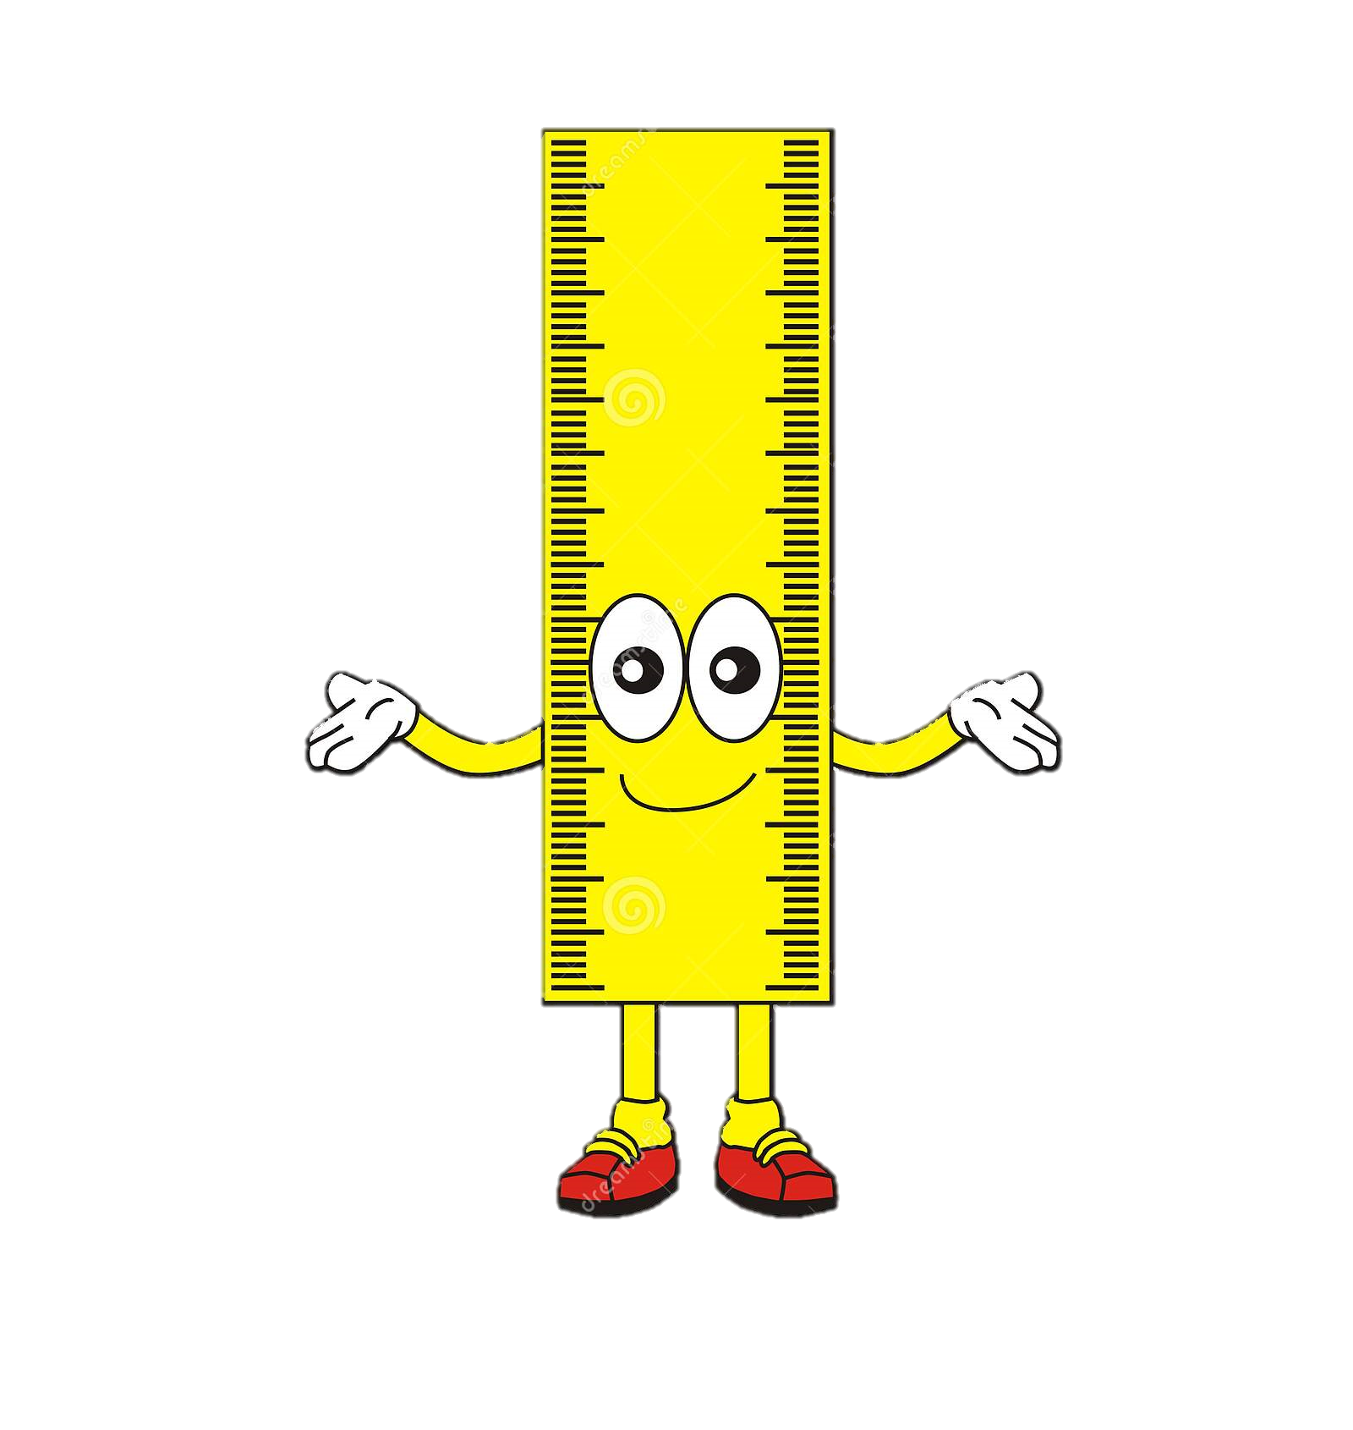
a. Tả cái thước kẻ của em.
Thước! Người bạn nhỏ của em, đã cùng em chăm chỉ học tập. Thước giúp em kẻ những đường thẳng, kẻ hết bài học, kẻ những điều cần ghi nhớ. Mỗi lần dùng xong, em đều lấy khăn lau sạch sẽ rồi cất “người bạn nhỏ” vào “ căn phòng” trong cặp.

Slide 19
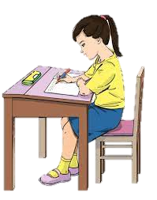
b. Tả cái bàn học ở lớp hoặc ở nhà của em.
Theo suốt thời gian ngồi dưới mái trường, cái bàn học cùng em bước vào tương lai rộng mở. Sau này, khi em tốt nghiệp Tiểu học, cái bàn sẽ được đồng hành cùng em gái em. Cái bàn ghi dấu ấn tất cả thành tích học tập cùa em. Em muốn nói với cái bàn: “Cậu đã giúp tớ học giỏi như hôm nay!”.

Slide 20
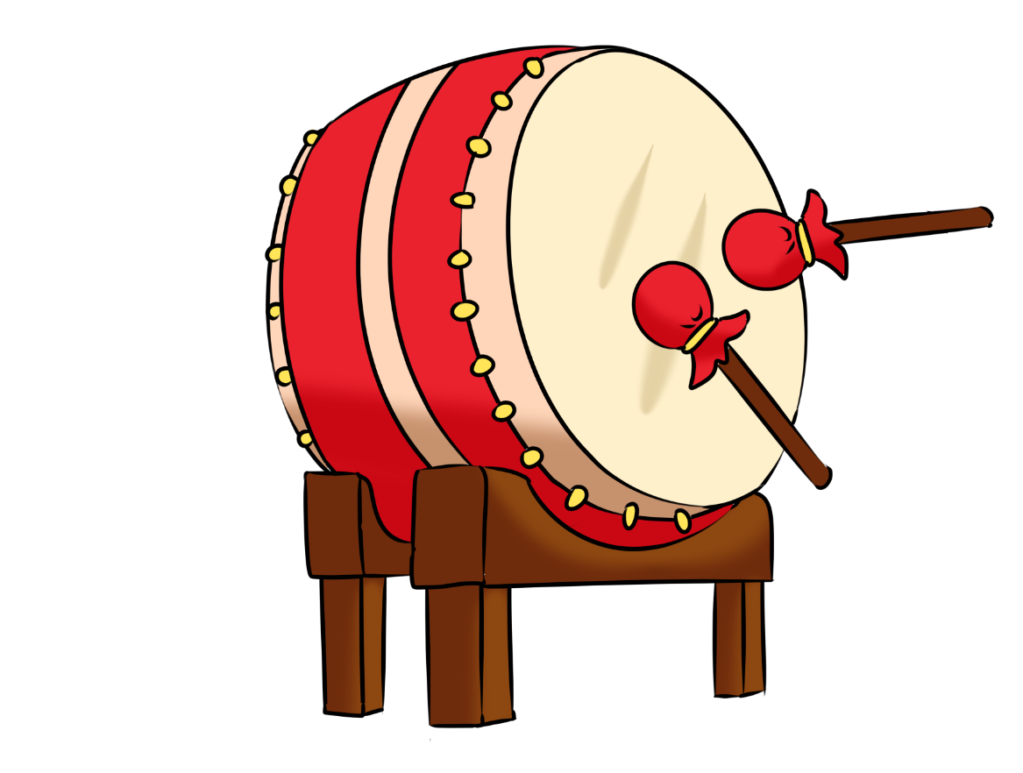
c. Tả cái trống trường em.
Trải qua bao nhiêu năm học, bác trống trường tiễn từng lớp đàn anh tốt nghiệp, đón từng lớp mầm non vào Tiểu học. Một năm nữa, khi em tốt nghiệp Tiểu học, bác trống sẽ gióng từng hồi trang trọng chào những cô cậu học trò nhỏ. Xa bác trống, em nhớ bác biết bao!

Slide 21


Chia sẻ

Slide 22
Nhận xét đoạn văn.
- Đoạn văn có mấy câu? Mỗi câu đủ chủ ngữ, vị ngữ chưa? Ý diễn đạt trong mỗi câu như thế nào?
- Đoạn văn nêu được những ý nào? Những ý đó có đạt với yêu cầu của kết bài mở rộng không?

Slide 23
Tạm biệt

